Slide 1
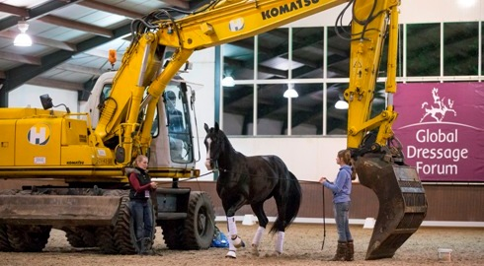
Trainingsmethode Tristan Tucker
Nienke Buning EP32A

Slide 2
inhoud
Wie is Tristan Tucker?
Hoe is de methode onstaat (geschiedenis)
Hoe werkt het?
Wat is het doel ervan?
Tot slot

Slide 3
Wie is Tristan Tucker?
Dressuurruiter
Begrip voor de paarden en manier van leren.
Praktische/bruikbare methode.
Focus op ontwikkelen sterke basis.
Bijzondere voorwerpen, wennen aan ongewone bewegingsfactoren.
Skibbyballen, vlaggen of graafmachines.

Slide 4
Hoe is de methode onstaan?
Jaren bestuderen van:
Diciplines
Verschillende type ‘paardenmensen’
Dit heeft toegeleid tot een bruikbare trainingsmethode.

Slide 5
Hoe werkt het?
Adembenemende weergave Horsemanship.
Sterke basis/ hoe ze moeten leren op bepaalde hulp te reageren.
Met ontspannen verbinding, onafhankelijk vd omgevingsfactoren.
Voorwerpen (doet alsof het allemaal heel normaal is)

Slide 6
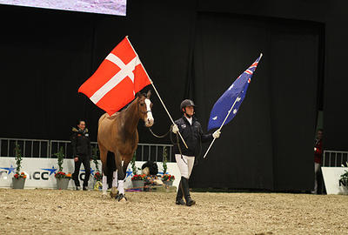
Wat is het doel ervan?
Ontwikkeld om sportpres. Te verbeteren.

Slide 7
Tot slot
Hier nog een filmpje hoe hij ong. Te werk gaat.
http://www.youtube.com/watch?v=--FHaKYC2kw#t=106

